Slide 1
深刻认识十八大以来党和国家取得的历史性成就
牢固树立“四个自信” 在新起点上砥砺奋进

Slide 2
不忘初心、继续前行、砥砺奋进，在新阶段上迈出新步伐，为夺取中国特色社会主义新胜利贡献力量
习总书记在省部级研讨班上深刻指出：
“党的十八大以来的5年，是党和国家发展进程中很不平凡的5年。5年来，党中央科学把握当今世界和当代中国发展大势，顺应实践要求和人民愿望，推出一系列重大战略举措，出台一系列重大方针政策，推进一系列重大工作，解决了许多长期想解决而没有解决的难题，办成了许多过去想办而没有办成的大事。”

Slide 3
不忘初心、继续前行、砥砺奋进，在新阶段上迈出新步伐，为夺取中国特色社会主义新胜利贡献力量
习总书记系统总结了：
习总书记系统总结了十八大以来党和国家事业取得的辉煌成就，深刻阐述了５年来党和国家事业发生的历史性变革，极大地振奋了党心军心民心，赢得了国际社会广泛认同，也充分证明了我们党是充满生机活力的党，中国特色社会主义事业是蓬勃兴旺的事业。

Slide 4
01
党和国家事业发展不平凡的五年
党课目录
02
党的十八大来取得的历史性成就
深度解读

Slide 5
延迟符
01
第一
部分
党和国家事业发展
不平凡的五年

Slide 6
第一部分框架
1
历史方位不平凡
2
顺应愿望不平凡
3
解决问题不平凡
4
推出举措不平凡

Slide 7
1、历史方位不平凡
是中国特色社会主义伟大事业发展关键时期的5年，期间中国特色社会主义波澜壮阔地向前发展，以雷霆万钧之力冲决着阻碍它前进的各种利益固化的藩篱，打破了三期叠加、深水区和攻坚期的种种困扰，实现了新的跨越
是决胜全面建成小康社会极为关键的5年，期间我们奋力拼搏，取得了巨大成就，为我们顺利全面建成小康社会、实现第一个百年奋斗目标奠定了坚实基础
十八大以来5年
是中华民族伟大复兴征程中极为宏伟的5年，期间的发展使中华民族伟大复兴的光明前景更加现实、直观地展现在了我们面前，使我们比历史上任何时期都更接近中华民族伟大复兴的目标，比历史上任何时期都更有信心、有能力实现这个目标。

Slide 8
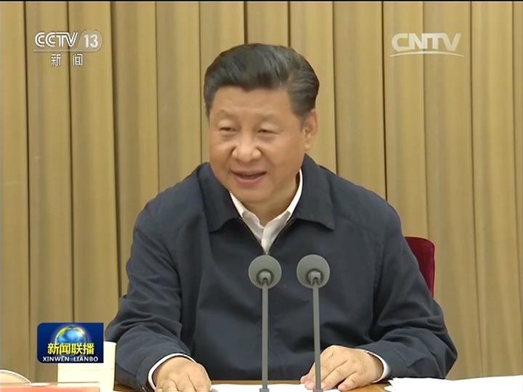
2、顺应愿望不平凡
以人民为中心
2012年11月，刚刚当选党的领导人的习总书记就深情指出，人民对美好生活的向往，就是我们的奋斗目标。自此以人民为中心成为了总书记治国理政的核心思想和根本原则。

Slide 9
2、顺应愿望不平凡
习总书记提出
“要牢牢把握我国发展的阶段性特征，牢牢把握人民群众对美好生活的向往…”
“5年来，党中央科学把握当今世界和当代中国的发展大势，顺应实践要求和人民愿望……办成了许多大事”
“经过改革开放近40年的发展，我国社会生产力水平明显提高，人民生活显著改善”

Slide 10
2、顺应愿望不平凡
“关键问题是保持党同人民群众的血肉联系”
“把改革方案的含金量充分展示出来，让人民群众有更多获得感”
“小康不小康，关键看老乡”
“一个都不能掉队”
顺应人民愿望
“努力让人民群众在每一个司法案件中都能感受到公平正义”
“中国梦归根到底是人民的梦”

Slide 11
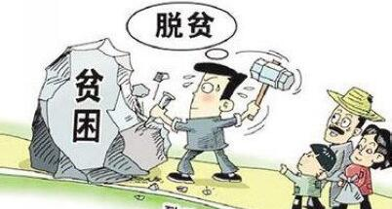
2、顺应愿望不平凡
我国成为世界上减贫最明显的国家
实施
脱贫攻坚战
健全
就业创业体制机制
连续五年新增就业超1000万
人民
生活显著
改善
重腕治霾、打好蓝天保卫战
企业职工养老金连续12年增加
蓝天
保卫战
完善
社会保障制度

Slide 12
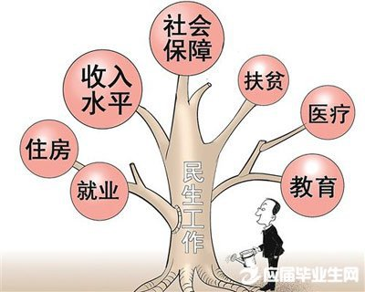
2、顺应愿望不平凡

Slide 13
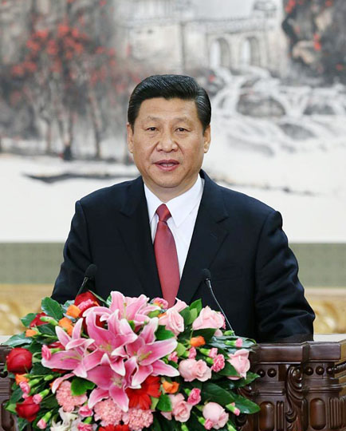
3、解决问题不平凡
“解决了许多长期想解决而没有解决的难题，办成了许多过去想办而没有办成的大事”
“着力解决人民群众反映最强烈、对党的执政基础威胁最大的突出问题”

Slide 14
解决了许多长期想解决而没有解决的难题
环境污染问题
这5年，我们敢于问责，敢于下狠手，在建设美丽中国上取得巨大成就。
产权保护问题
2016年11月，出台了《关于完善产权保护制度依法保护产权的意见》，为保护知识产权奠定了基石。
国防军队建设问题
5年来我们大刀阔斧、蹄疾步稳深化军改，实现历史性突破、取得历史性成果。

Slide 15
着力解决人民群众反映最强烈、对党的执政基础威胁最大的突出问题
经济发展中的粗放经营、缺乏创新问题
市场运行中存在的垄断、贫富悬殊问题
司法案件中存在的执法不严谨、审判不科学问题
党内存在的各种作风不正、党风廉政问题
政府监管中失位错位、滥用职权、为官不为问题
思想观念中的信念缺失、价值扭曲问题

Slide 16
4、推出举措不平凡
习总书记指出：“5年来，党中央科学把握当今世界和当代中国的发展大势，顺应实践要求和人民愿望，推出一系列重大战略举措，出台一系列重大方针政策，推进一系列重大工作。”
一系列重大战略举措
一系列重大方针政策
一系列重大工作

Slide 17
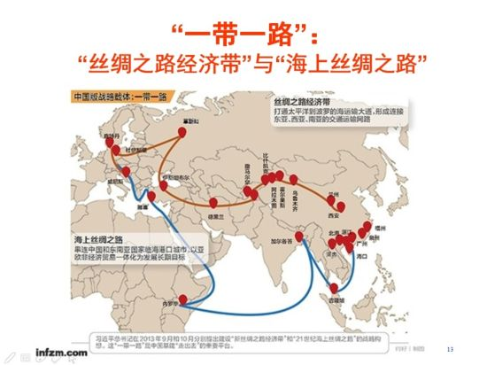
重大战略举措
“四个全面”战略布局，既有战略目标，也有战略举措，每一个“全面”都具有重大战略意义，是我们党在新形势下治国理政的总方略，是事关党和国家长远发展的总战略。
“一带一路”建设对于挖掘新的经济增长点、增强各国内生发展动力、促进全球经济增长具有重要意义，其实施4年来，全球100多个国家和国际组织积极支持和参与“一带一路”建设，取得了巨大成绩。

Slide 18
重大方针政策
方针政策
推进供给侧结构性改革
（实质是保持供需两端平衡，提升企业供给效率）
顶层设计
成效
针对目前存在的突出问题，从去产能、去库存、去杠杆、降成本、补短板五大方面正有效解决经济新常态下的深层矛盾，促进经济可持续健康发展。
政策支撑

Slide 19
重大工作
实施脱贫攻坚战
推动
京津冀
协同发展
设立
雄安新区
A
B
D

Slide 20
延迟符
02
第二
部分
党的十八大以来
取得的历史性成就

Slide 21
第二部分框架
⑤
加强党对意识形态工作领导
①
全面加强党的集中统一领导
⑥
坚定不移推进生态文明建设
②
坚定不移贯彻五大发展理念
⑦
坚定不移推进国防军队建设
③
坚定不移推进全面深化改革
⑧
坚定不移推进特色大国外交
④
坚定不移全面推进依法治国
⑨
坚定不移推进全面从严治党

Slide 22
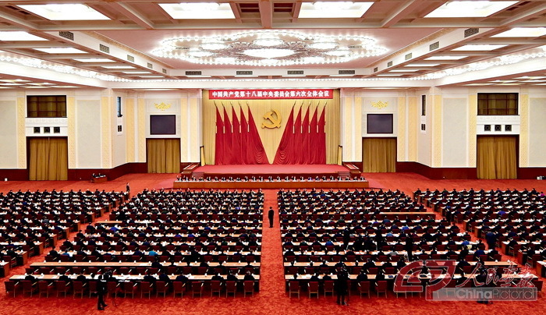
全面加强党的领导
事在四方，要在中央。党政军民学，东西南北中，党领导一切。党的十八大以来，以习近平同志为核心的党中央总揽全局、协调各方，以上率下、层层推进，全面加强多领域、各行业、全方位党的领导，深入推进党的建设新的伟大工程，进一步增强了党的凝聚力、战斗力和领导力、号召力。

Slide 23
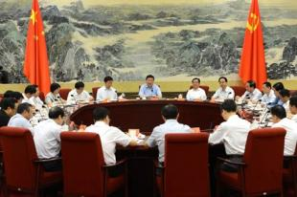
1、全面加强党的领导
统领全局，协调各方，始终坚持党中央集中统一领导。
五年来，总书记亲自挂帅多个领导小组组长，进一步加强对经济、政治、文化、社会、生态文明、军队和国防建设等工作领导，定期听取人大政协、一府两院工作汇报，召开统战、群团、新闻舆论、国企党建、高校思想政治等一系列重要领域动员部署会议，通过十八届六中全会明确习总书记全党领导核心地位，多措并举，强党兴党，使党的理论和路线方针政策，成为了全党全国人民统一思想、统一行动的依据和基础。

Slide 24
1、全面加强党的领导
强基固本，筑牢根基，充分发挥党战斗堡垒、先锋模范作用。
开展精准扶贫，实施脱贫攻坚战，4年间使5564万人摆脱贫困，不断加强基层党组织建设，开展群众路线教育、三严三实教育、两学一做学习教育，使党员干部理想信念、党性修养更加坚定，先后出台修订党内法规近80部，使制度笼子越扎越牢；同时在扶贫攻坚第一线、改革发展主战场、抗洪抢险最前沿，不断展现广大党员身影，像廖俊波、黄大年、谢樵等许多优秀典型引领广大党员扎根基层、无私奉献、实干担当，逐步使450多万党组织成为了450多万个战斗堡垒，使8900多万党员成为了8900多万干事创业先进模范，密切了党同人民群众的血肉联系，汇聚了不可阻挡的磅礴力量。

Slide 25
1、全面加强党的领导
自我革命，焕发活力，不断提高自我净化、自我革新能力。
打铁还需自身硬。十八大以来，党中央把加强和规范党内政治生活作为重要抓手，通过理论武装凝心聚魂，通过整饬作风激浊扬清，通过严明纪律强化约束，通过打虎、拍蝇、猎狐惩治腐败，使不敢腐的目标初步实现，反腐败斗争取得压倒性态势；可以说以刀刃内向、自我革命的决心勇气，有效解决了党内存在的突出问题，使人民群众对党风廉政建设和反腐败工作的满意度从2013年的81％增长到2016年的92.9％，党风政风为之一新，再次赢得了党心民心。

Slide 26
坚定不移贯彻新发展理念
新发展呼唤新理念，新理念引领新作为。 党的十八大以来，以习近平同志为核心的党中央把握时代大势，提出并深入贯彻创新、协调、绿色、开放、共享的新发展理念，引领我国在破解发展难题中增强动力、厚植优势，不断朝着更高质量、更有效率、更加公平、更可持续的方向前进。

Slide 27
2、坚定不移贯彻新发展理念
5年来，我国经济保持了中高速增长。2013年至2016年，我国GDP年均增长7.2%，高于同期世界2.5%和发展中经济体4%的平均增长水平。特别是今年二季度，我国国内生产总值同比增长６．９％，已连续８个季度保持在６．７％至６．９％之间，经济稳的格局更加巩固，好的态势更加明显。5年来，我国就业和物价形势保持稳定，价格涨势温和，国际影响力显著提升。
创新
共享
协调
五大
理念
开放
绿色

Slide 28
2、坚定不移贯彻新发展理念
创新发展
5年来，大众创业万众创新蔚然成风，全国各类众创空间4200家，科技孵化器、加速器逾4000家，科技创新不断取得重大突破，像世界上精度最高的导航卫星系统“北斗”、首个真正意义上的太空实验室“天宫二号”、世界最快的超级计算机“神威·太湖之光”、
世界首颗量子科学实验卫星“墨子”、具备国际主流水准的国产大飞机“C919”、达到世界先进水平的标准动车组“复兴号”、第一艘国产航母等一批具有标志性意义的重大科技成果如雨后春笋般不断涌现，仅2016年，国内专利拥有量就突破了110万件，成为了继美、日之后世界上第三个专利拥有量超过百万的国家。

Slide 29
2、坚定不移贯彻新发展理念
5年来，区域、城乡、经济社会等各领域协调发展取得明显成就，三大战略”实施进展顺利，“四大板块”统筹推进，协调发展新动能不断涌现，同时农村居民收入增速连续7年高于城镇居民，城乡收入差距持续缩小；乡村教师队伍建设被摆在优先位置，330多万乡村教师、 4000多万乡村学生受益；
协调发展
超31个省出台户籍制度改革实施方案，普遍提出取消农业户口与非农业户口区分、放宽落户限制；职工和居民医疗保险报销比例分别达到80%和50%以上，看病难、看病贵问题得到缓解…，可以说经济、产业、消费、生活结构越来越加优化，全面均衡发展正在逐步变成现实。

Slide 30
2、坚定不移贯彻新发展理念
5年来，针对生态环境不断恶化现实，积极纠正“唯GDP论”错误政绩观、发展观，大力落实环保党政同责、一岗双责制度，推行中央环保督察全国覆盖，坚决实施水土污染防治，开展蓝天保卫战，加快植树造林步伐，稳步推进水土流失治理，
单位GDP能耗、用水量连年下降，节能减排效果显著，人居环境逐渐好转，“绿水青山就是金山银山”理念深入人心。
绿色发展

Slide 31
2、坚定不移贯彻新发展理念
“改革不停顿、开放不止步”。5年来，从自贸区战略实施到“一带一路”建设，从G20杭州峰会到即将举行的金砖国家领导人厦门会晤，从成为世界最大的对外投资国之一，到对世界经济增长年均贡献率超30%，
开放发展
已是“世界经济增长第一引擎”的中国，全方位开放不断取得新进展果，进出口贸易由量的扩张转向质的提升，双向投资达到新水平，利用外资和对外投资规模均创历史新高。同时积极参与全球治理，不断贡献中国智慧、中国方案。

Slide 32
2、坚定不移贯彻新发展理念
5年来，党中央时刻不忘把老百姓的“关心”变成现实：2016年全国居民人均可支配收入较2012年增长44.3%，城乡居民收入倍差降至约2.8倍，生活质量不断提升，养老金实现“十二连涨”，
共享发展
覆盖城乡居民的社会保障体系基本建成，按照2010年贫困标准计算，2016年农村贫困人口比2012年减少5564万，精准扶贫成效卓著，人民群众获得感进一步增强。

Slide 33
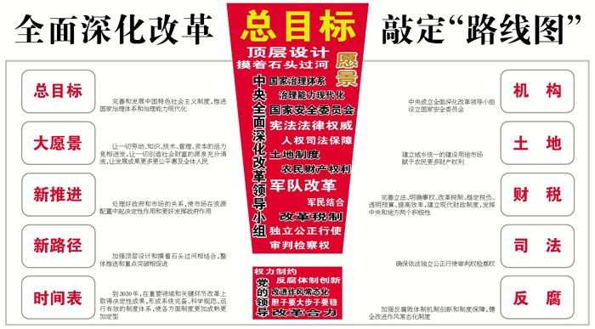
坚定不移全面深化改革
党的十八大以来，以习近平同志为核心的党中央先后召开37次改革领导小组会议，把握大局、科学实策，坚定不移的推进经济体制和生态文明体制改革、民主法制领域改革、文化体制改革、社会体制改革、党的建设制度改革、纪律检查体制改革，使一批具有标志性、关键性的重大改革方案先后实施，使一批重要领域和关键环节改革举措不断取得突破，使一批重要理论创新、制度创新、实践创新成果逐渐变成现实，全面深化改革主体框架基本确立，改革呈现出了全面发力、多点突破、纵深推进的崭新局面。

Slide 34
1、改革全面发力
2013年11月，召开了党的十八届三中全会，正式提出全面深化改革，将总目标确立为“完善和发展中国特色社会主义制度，推进国家治理体系和治理能力现代化”，先后启动了60条、300多项改革举措，涉及的范围之广、力度之大前所未有，为此12月成立了由习总书记亲自挂帅的中央全面深化改革领导小组，统筹谋划、梯次推进重点改革任务，使改革航程扬帆起航。

Slide 35
2、改革多点突破
十八大以来，党中央统揽全局、系统谋划、突出重点、狠抓落实，全面深化改革蹄疾步稳，多领域改革均取得了重大突破。正如2016年12月深改组第31次会上, 习总书记说的那样：“经过3年多努力,一批具有标志性、关键性的重大改革方案出台实施,一批重要领域和关键环节改革举措取得重大突破,一批重要理论创新、制度创新、实践创新成果正在形成,改革的主体框架基本确立。”全面深化改革已取得阶段性成就。

Slide 36
3、改革纵深推进
习总书记强调，既抓重要领域、重要任务、重要试点，又抓关键主体、关键环节、关键节点，以重点带动全局，把各项改革任务落到实处。可以说，随着“四梁八柱”性质的改革主体框架基本确立，改革已进入深水期，开始涉险滩、啃硬骨头，诸如国有企业改革、财税体制改革、金融体制改革、农村土地制度改革、教育体制改革、医药卫生体制改革、司法体制改革、生态文明体制改革等重要领域和关键环节的改革正以抓铁有痕、踏石留印的方式稳步推进，科技创新、对外开放、文化教育、司法公正、环境保护、养老就业、医药卫生、党建纪检等领域改革以钉钉子精神向纵深发展。

Slide 37
坚定不移全面推进依法治国
法者，天下之程式，万事之仪表。党的十八大以来，以习近平同志为总书记的党中央从保证党和国家长治久安的战略高度出发，坚持中国特色社会主义法治道路，开辟全面依法治国理论和实践新境界，显著增强了我党运用法律手段领导和治理国家的能力，开启了中国特色社会主义法治的新时代。

Slide 38
1、举措集中有力
十八大以来，四中全会专题研究全面依法治国问题并作出重要决定，明确了全面依法治国的总目标、路线图、施工图，并坚持把全面依法治国纳入“四个全面”战略布局，坚持依法治国、依法执政、依法行政共同推进，坚持全面推进科学立法、严格执法、公正司法、全民守法，坚持依法治国与制度治党、依规治党一体建设等等，全面依法治国在各领域各环节深入推进，一系列重大举措迅速展开，展现了出建设社会主义法治国家的宏伟气象。

Slide 39
2、成果丰富显著
党的十八大以来，习总书记以中国特色社会主义法治道路、法治体系、法治实践为基础，深刻回答了中国特色社会主义法治跟谁走、走什么路、实现什么目标等一系列重大问题，先后制定或修改法律48部、行政法规42部、地方性法规2926部、规章3162部，同时通过“一揽子”方式先后修订法律57部、行政法规130部，启动了民法典编纂、颁布了民法总则，使法律体系日益完备；出台一大批标志性、基础性、关键性的党内法规，制定修订近80部党内法规，超过现有党内法规的40%，党内法规体系建设取得重大成就；同时持续推进“放管服”改革，全面实行清单管理，推进行政执法体制改革，并力促新一轮司法体制改革，基本确立了改革主体框架，开展“六五”普法，实施宪法宣誓制度，使全面依法治国在新的起点上创造了新辉煌，赢得了国内外广泛赞誉。

Slide 40
3、经验丰富系统
十八大以来，党中央不断加强对全面依法治国的统筹谋划和坚强领导，切实健全党领导依法治国的体制、机制和制度，有力强化对全面依法治国方针政策和决策部署的贯彻落实，从关系党和国家前途命运的战略高度定位法治、布局法治、厉行法治，始终坚持以中国特色社会主义法治理论为指导，不断推进法治理论创新，坚定不移的走中国特色社会主义法治道路，紧紧抓住领导干部特别是党政“一把手”这个“关键少数”，努力推动全面依法治国在继承中创新，在创新中发展，形成了推进国家治理体系和治理能力现代化的宝贵经验和财富。

Slide 41
加强对意识形态工作的领导
党的十八大以来，习近平总书记紧紧围绕坚持和发展中国特色社会主义，对意识形态工作作出一系列重要论述，提出一系列新思想、新观点、新论断，深刻阐明了意识形态工作“为什么”、“干什么”、“怎么干”的基本问题，为做好新形势下意识形态工作提供了基本遵循和科学指南。

Slide 42
1、高度重视意识形态工作
“意识形态工作是党的一项极端重要的工作”，“历史和现实反复证明，能否做好意识形态工作，事关党的前途命运，事关国家长治久安，事关民族凝聚力和向心力。”2013年8月，习近平在全国宣传思想工作会议上，深刻阐明党的中心工作和意识形态工作的定位和关系。

Slide 43
2、在各领域强化意识形态工作
除全国宣传思想工作会议外，5年来，习总书记还先后主持召开文艺工作座谈会、全国党校工作会议、党的新闻舆论工作座谈会、网络安全和信息化工作座谈会、哲学社会科学工作座谈会和全国高校思想政治工作会议等，开展了三严三实、两学一做、李保国、黄大年、廖俊波先进事迹学习活动，不断强化党对意识形态工作的领导，牢牢掌握意识形态工作的领导权和话语权。

Slide 44
3、以责任制推动意识形态工作好转
5年来，以习近平同志为核心的党中央，积极督导各级党委认真落实意识形态工作政治责任和领导责任，推动传统媒体新型媒体融合发展，营造风清气正网络空间，大力培养社会主义核心价值观文艺作品，旗帜鲜明的巩固马克思主义在意识形态领域的指导地位，意识形态领域方向性、根本性、全局性问题得到明确，全党全社会思想上的团结统一更加巩固。

Slide 45
坚定不移推进生态文明建设
绿水青山就是金山银山。党的十八大以来，从山水林田湖草的“命运共同体”初具规模，到绿色发展理念融入生产生活，再到经济发展与生态改善实现良性互动，以习近平同志为核心的党中央将生态文明建设放到更高位置，推动美丽中国建设迈出了重要步伐。

Slide 46
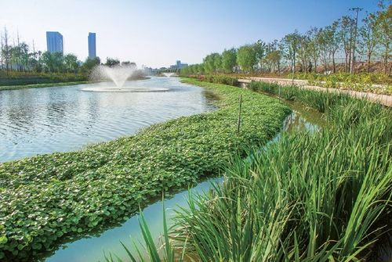
1、从保护到修复，着力补齐生态短板。
五年来，党中央牢固树立保护生态环境就是保护生产力、改善生态环境就是发展生产力的理念，将生态文明建设纳入“五位一体”总体布局，开展陆生生态修复，118个城市成为“国家森林城市”，实现年均新增造林9000余万亩；开展水土流失防治，累计治理沙化土地1.26亿亩，实现了由“沙进人退”到“人进沙退”的历史性转变；开展水生生态修复，稳步改善大江大河干流水质，着力补齐一块块生态短板，实现了还生命以家园，还人间以绿色，还大地以根基的伟大实践。

Slide 47
2、从制度到实践，绿色发展提速增效。
五年来，生态文明顶层设计逐步健全，2015年4月，中央印发《关于加快推进生态文明建设的意见》，明确了生态文明建设的总体要求、重点任务、制度体系。同年9月，出台《生态文明体制改革总体方案》，提出了一系列具体落实制度。随后生态环保法制建设不断加快，《大气污染防治行动计划》、《水污染防治行动计划》、《土壤污染防治行动计划》陆续出台，“史上最严”的新环保法2015年落地实施，打击环境违法力度越来越大，生态环保执法监管力度不断加强，推动达成《联合国气候变化框架公约》，生态文明建设的“四梁八柱”日益完善。

Slide 48
3、从理念到成效，经济社会发展迈向更高端。
党的十八大以来，从“大地披绿”到“身边增绿”和“心中播绿”，绿色发展理念逐渐深入人心，在全社会共同努力下，2016年全国单位GDP能耗、用水量分别比2012年下降17.9%和25.4%，国家森林面积和蓄积分别增加到了31.2亿亩和151亿立方米，年生态服务价值达到12.68万亿，不断增加的生态产品供给极大增加了百姓获得感，并使经济发展动能开始发生根本性转变。

Slide 49
坚定不移推进国防和军队现代化
党的十八大以来，着眼实现中国梦强军梦，党中央深入推进政治建军、改革强军、科技兴军、依法治军，着力强化练兵备战，积极推动军民融合发展，提出一系列重大战略思想，作出一系列重大决策部署，开展一系列重大军事行动，可以说经过5年努力，人民军队实现了政治生态重塑、组织形态重塑、力量体系重塑、作风形象重塑，国防和军队改革取得了历史性突破。

Slide 50
1、提出强军目标
着眼于实现“两个一百年”奋斗目标、实现中华民族伟大复兴的中国梦，提出建设一支听党指挥、能打胜仗、作风优良的人民军队这一党在新形势下的强军目标，并与时俱进创新军事战略指导，制定新形势下军事战略方针，不断建强军队建设。

Slide 51
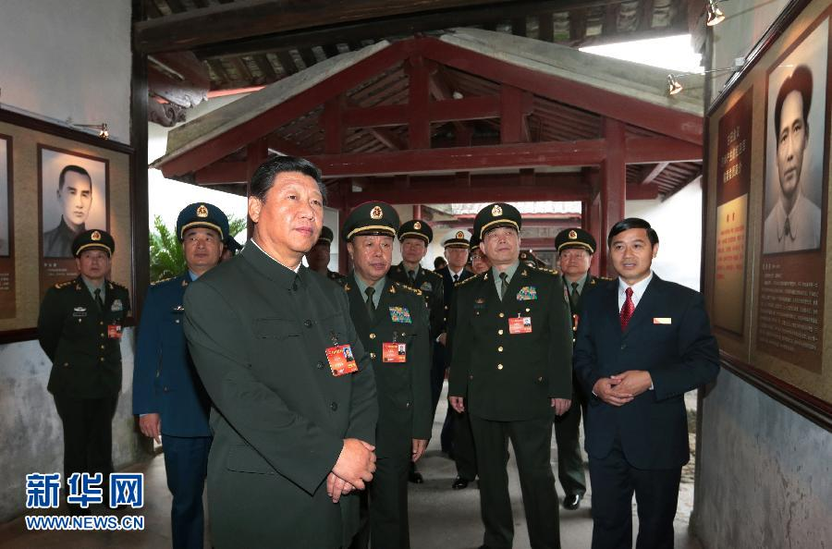
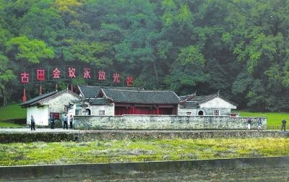
2、大力加强政治建军
在古田召开全军政治工作会议，坚定不移开展党风廉政建设和反腐败斗争，确保军委主席负责制贯彻落实，严明政治纪律政治规矩，彻底肃清郭伯雄、徐才厚案件流毒影响。

Slide 52
3、全面深化国防和军队改革
建立军委管总、战区主战、军种主建的新格局，实现了人民军队组织形态的整体性重塑，迈出了构建中国特色军事力量体系的历史性步伐，使人民军队体制一新、结构一新、格局一新、面貌一新。

Slide 53
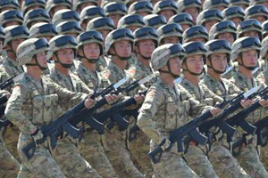
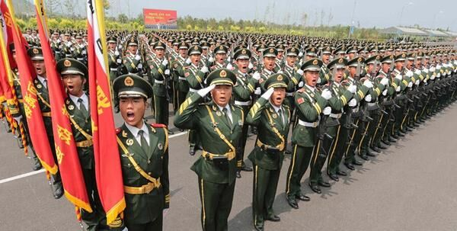
4、坚持依法治军、从严治军
推进治军方式根本性转变，始终坚持战斗力这个唯一的根本的标准，深入推进练兵备战，坚决捍卫国家领土主权和海洋权益。

Slide 54
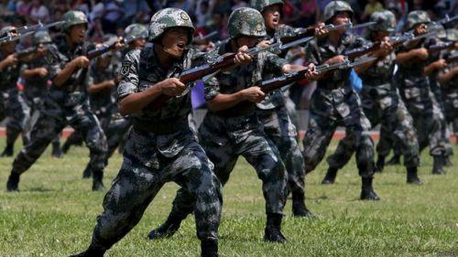
5、深入贯彻新发展理念
更加注重聚焦实战，更加注重创新驱动，更加注重体系建设，更加注重集约高效，更加注重军民融合，不断提高人民军队建设质量和效益。

Slide 55
坚定不移推进中国特色大国外交
党的十八大以来，以习近平同志为核心的党中央，高举和平、发展、合作、共赢的旗帜，统筹国内国际两个大局，统筹发展安全两件大事，坚持走和平发展道路，坚定维护国家主权、安全、发展利益，推动构建以合作共赢为核心的新型国际关系，打造人类命运共同体，即开启了中国特色大国外交新征程。又营造了良好周边环境。

Slide 56
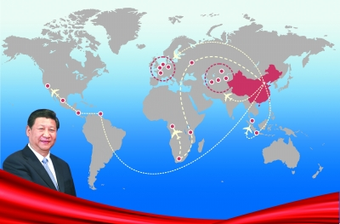
1、确立了习总书记外交思想
明确了现阶段对外工作的形势任务、目标原则、路径手段、战略策略、体制机制，科学回答了中国作为国际社会重要一员推动建设什么样的世界、构建什么样的国际关系，以及新形势下中国需要什么样的外交、怎样办外交等重大问题。

Slide 57
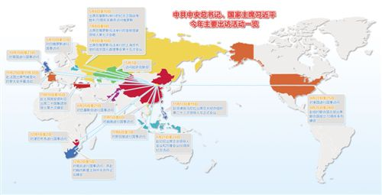
2、联结遍布全球的“朋友圈”
截至去年底，我国已同97个国家和国际组织建立不同形式的伙伴关系，实现对大国、周边和发展中国家伙伴关系的全覆盖。

Slide 58
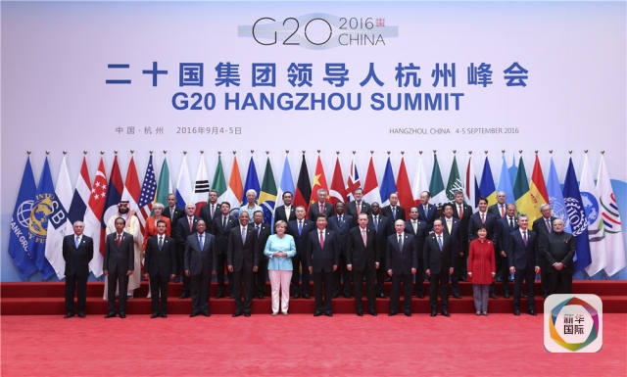
3、积极构建新型大国关系
2013年以来，中美元首多次会晤，今年4月习总书记又与美国总统特朗普首次会晤，明确了中美关系发展方向和原则，推动了中美新型大国关系不断向前发展；中俄高层交往频密，战略互信加深，全面战略协作伙伴关系不断迈向更高水平；中欧共同建设和平、增长、改革、文明四大伙伴关系，我国同欧洲国家合作全面深入发展。

Slide 59
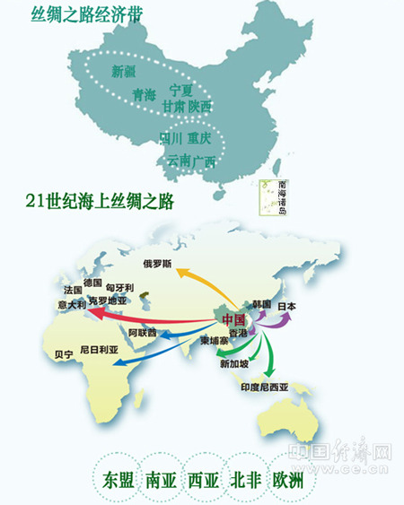
4、全力推进“一带一路”建设
近5年来，在共商、共建、共享原则指导下，“一带一路”建设实现了从理论设想到创新实践的重大跨越，进入到全面展开的新阶段，特别是今年5月，我国成功举办“一带一路”国际合作高峰论坛，开启了“一带一路”建设新篇章。

Slide 60
坚定不移推进全面从严治党
党的十八大以来，着眼于锻造更加坚强的中国特色社会主义事业领导核心，以习近平同志为总书记的党中央，饱含强烈历史责任感和深沉使命忧患感，以猛药去疴、重拳治乱的决心勇气，亮剑党内存在的突出问题，打虎拍蝇雷霆万钧，正风肃纪驰而不息，党心民心为之一振，党风政风为之一新，巩固了党的执政基础和群众基础，为党和国家各项事业发展提供了坚强保证。

Slide 61
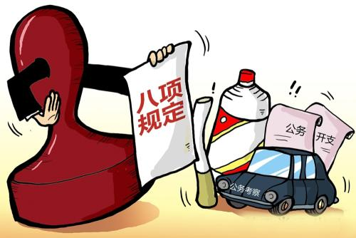
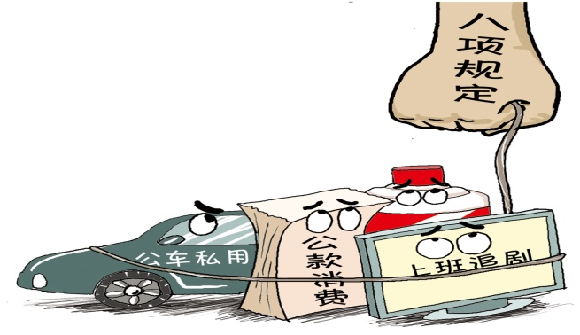
1、以作风建设为全面从严治党破题
八项规定出台以来，以习近平同志为核心的党中央率先垂范、以上率下，各级纪检机关强化监督执纪问责，狠抓八项规定精神落实，紧盯年节假期，对“舌尖上的浪费”、车轮上的腐败”、“会所里的歪风”等“四风”问题坚决露头就打，截至2017年6月底，全国累计处理八项规定精神问题17万多起，处分十几万多人，在神州大地上荡涤起一股激浊扬清的净化之风，刹住了一些曾被认为难以刹住的歪风邪气，攻克了一些曾被认为司空见惯的顽瘴痼疾。

Slide 62
2、以重拳反腐为全面从严治党破局
党的十八大以来，截至2016年底，中央纪委共立案审查中管干部两百余人，打破所谓“刑不上大夫”的猜想；实施“拍蝇”零容忍，全国纪检机关给予纪律处分超过百万人，打破所谓“法不责众”的观念；实施“猎狐”撒天网，从90多个国家和地区追回外逃人员数千人，释放“天网恢恢、虽远必追”的强烈信号。治标为治本赢得时间，持续量变产生质变。2016年，全国接到各类举报比2015年下降17．5％，实现十八大以来首次回落，特别是在高压之下，有5．7万名党员主动向组织交待了自己的问题。可以说经过数年努力，不敢腐的目标已经初步实现，反腐败斗争压倒性态势已经形成。

Slide 63
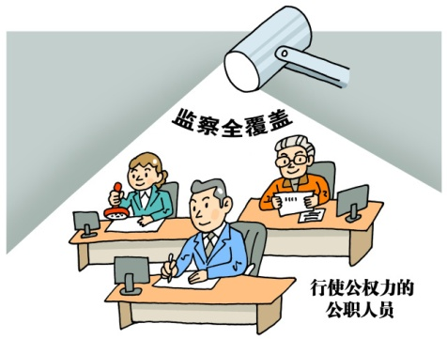
3、以党内监督为全面从严治党抓手
5年来，作为全面从严治党的重要抓手和重要保障，党内监督方式方法不断改革创新，不断向着全面覆盖、不留死角迈进。不断放大巡视监督震慑效应，实现党的历史上首次一届任期内中央巡视全覆盖；充分发挥派驻监督“探头”作用，实现对139家中央一级党和国家机关派驻监督全覆盖，同时坚决清除“灯下黑”，全国纪检监察系统共谈话函询5800人次、组织处理2500人、处分7900人，并不断深化国家监察体制改革，使党内监督和国家监察相互促进。

Slide 64
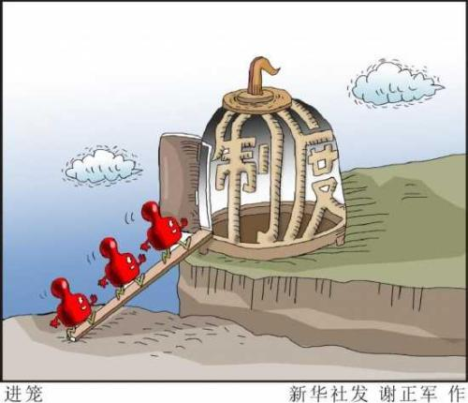
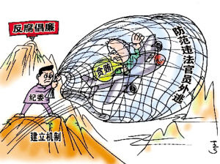
4、以建章立制为从严治党固本培元
5年来，中央累计出台或修订近80部党内法规，治党管党链条越来越完整，从严治党越来越有规可循。还积极补足精神之钙，开展打铁趁热、环环相扣的思想政治建设，让党内教育从“关键少数”向广大党员拓展、从集中性教育向经常性教育延伸，使党员干部理想信念更加坚定，纪律意识和规矩意识更强，党内政治生活逐步规范，党内政治生态得到修复，为思想建党打造牢固根基。

Slide 65
坚持和发展中国特色社会主义是一项长期的艰巨的历史任务。站在新的历史起点上，面对新的时代重任，我们必须更加紧密的团结在以习近平同志为核心的党中央周围，认真落实好党中央各项决策部署，扎实做好为民服务、转型发展、脱贫攻坚、环境保护、安全生产等各项重点工作，才能奋力开创党和国家事业发展新局面，向着中华民族伟大复兴的光辉彼岸扬帆奋进。

Slide 66
到此结束
感谢您的聆听！
版权归原创作者魏承海所有

